Slide 1
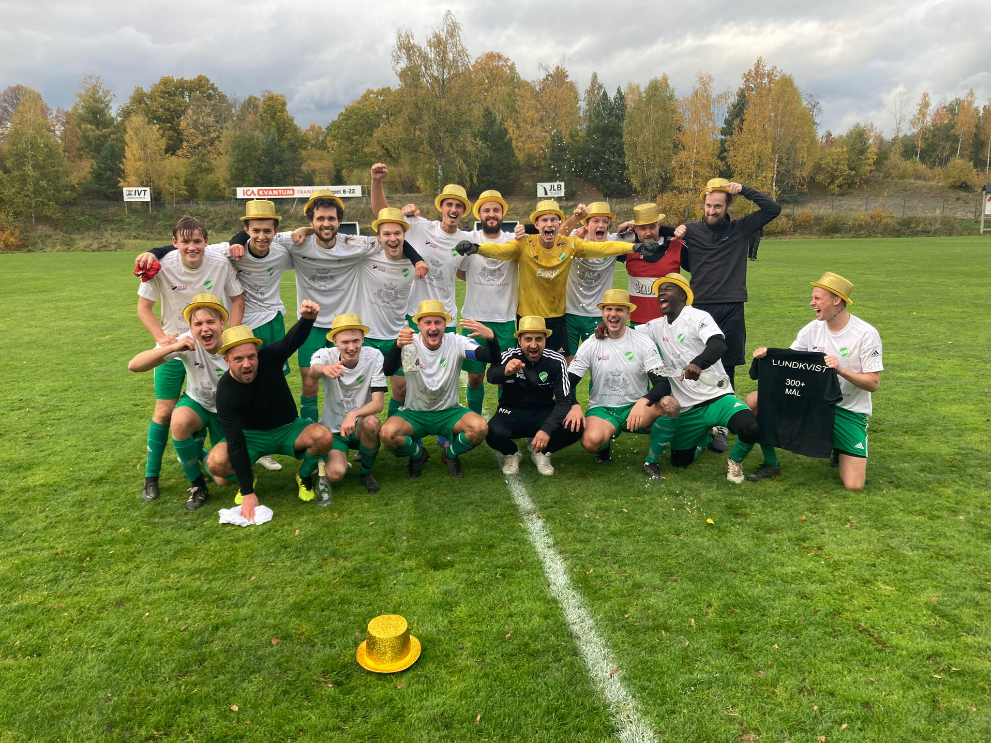
Norrahammars GIS Herrlag 2023

Slide 2
Info Säsong 2023
Vincent & Martin tränare, med olika ansvarsområden
Vincent – Träningsupplägg samt matchuttagning
Martin – Administrativt arbetet samt material och kontakt med domare/motståndare
Jon – Lagledare, hjälper till under matcher
28 olika spelare i truppen som det ser ut nu för 2023
5 nya spelare för säsongen 2023 Spelare som vi tappat/skadade
Michel Chamoun Linus Jonsson - Solberga
Dominik Michalski Natanael Bergström – Plugg Linköping
Nemanja Davidovic Samuel Magnusson - Skadad
Djordje Pupovac Edin Licina - Skadad
Sebastian Cadavid

Slide 3
Kalendarium
Träningar måndagar 19.30 – 21.00 Jordbrovallen (start 6 februari)
Träningar onsdagar 19.30 – 21.00 Råslätts Konstgräs (start 8 februari)
Träning 12 feb 15.00 - 16.00 Friskis City (söndag)
Träning 18 feb 11.00 – 12.00 Friskis Torsvik (lördag)
Träning 26 feb 15.00 – 16.00 Friskis City (söndag)
Träning 5 Mars 15.00 – 16.00 Friskis City (söndag)
Träning 8 april 11.00 – 12.00 Friskis Torsvik (lördag)
11 februari – ett flyttjobb som vi får bra betalt för
Toyota Cup 11 mars – Habo IF – Norrahammars GIS kl.11.30 Slättens IP, Habo
Toyota Cup 18 mars – Norrahammars GIS – Hooks IF kl.13.00 Jordbrovallen
Toyota Cup 25 mars – Norrahammars GIS – Visingsö AIS kl.11.00 Jordbrovallen
1 träningsmatcher under April

Slide 4
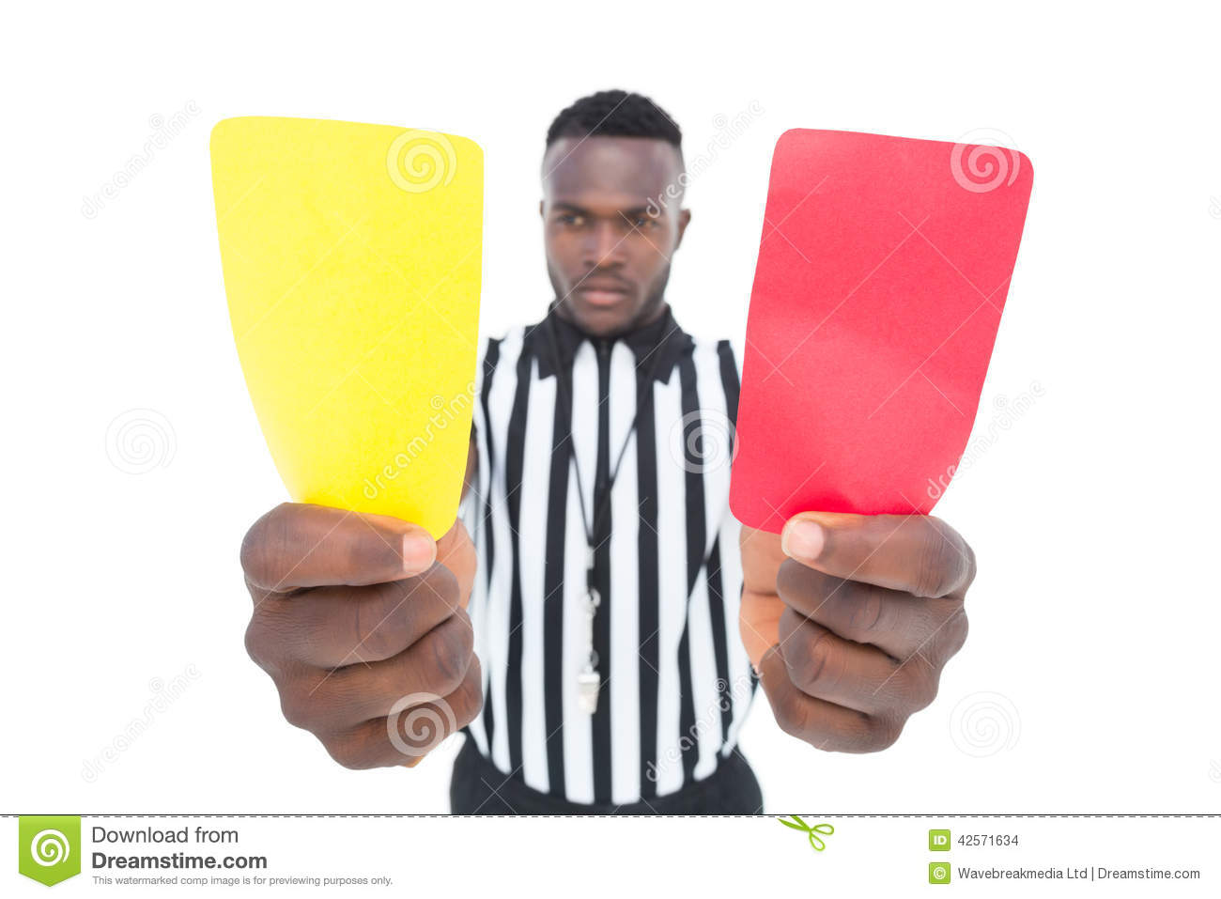
Spelregler 2023
Vid förhinder vid träningar skall man kontakta Vincent/Martin INNAN kl.14.00 – ETT MÅSTE FÖR ATT VI SKALL KUNNA PLANERA TRÄNINGARNA!!!
Vi skall kunna ställa krav på varandra under träningar/matcher utan att man tar illa vid sig personligt och går till motattack.
Det som händer på planen stannar på planen
Vi vill införa ett bötessystem
Vid onödigt gult kort - 20 kr
Vid rött kort – 1 platta öl till lagfesten
Missad träning utan att man hört av sig – 50 kr
Utebliven match utan giltigt skäl – 100 kr
Könsord på träningarna – 20 kr
Sen ankomst till träning/match utan att man hört av sig – 20 kr
Laget tar fram 3 ansvariga, betalning sker varje 30:e
Alla hjälps åt med material ut och in till träningarna, samt flytta målen
Klädesplagg som lånas måste lämnas tillbaka nytvättat träningen efter

Slide 5
Match under säsongen
Vincent kommer plocka ut startelvan samt truppen till matcherna.
Kommer ”bolla” med Martin vid oklarheter
Laguttagning sker efter träningsveckan och närvaro samt dagsform kommer spela stor roll i uttagningen. Undantag kan förekomma vid giltiga skäl som tex skiftarbete. ”Grilla” med mormor eller sola med kompisarna är inget giltigt skäl
Finns ingen garanti till speltid vid uttagningen, mycket beror på hur matchen står och väger
De som sitter på bänken, skall växelvis värma upp ifall några byten görs
Avbytarna hjälper till att fylla vattenflaskor, plocka ut material och värma upp målvakten
Utgångsläget är 4-4-2
Kommer prova ett 4-5-1 alt 4-3-3 under träningsmatcherna

Slide 6
Målsättning 2023
Vad är vi kapabla till?
Lägga oss på övre halvan i tabellen
Vad krävs av spelarna?
Träna, kondition på alla spelare, göra mål, respektera varandra, fullt fokus på träningarna och matcherna, sammanhållning, engagemang
Vad krävs av tränarna?
Justera om i formationerna under matchen i tidigt läge, föregå med gott exempel, motivera laget, feedback till spelarna,
Hur ska vi klara av att hålla det?
Hjälpas åt, påminna varandra, väldigt mycket eget ansvar, vara mottaglig för kritik, ställa krav på spelarna,

Slide 7
Målsättningen 2023 var att gå upp:

Slide 8
Prisutdelning 2022
Årets målskyttekung – Anton Borgström
Årets utveckling – Marcus Lundin
Årets comeback – Adam Boström
Årets träningsflit – Hannes Björklund
Årets nykomling – Tobias Lundqvist
Årets spelare – Tim Boström
Årets NGIS:are – Vincent Mawana

